Slide 1

Je compose pour vous avec ma douce et fidèle amie
Ces animaux aux attitudes humaines vont égayer votre journée ! Beaucoup trop mignons !N° 2
par Lande

Slide 2
Je compose pour vous avec ma douce et fidèle amie
Les animaux ne finissent jamais de nous surprendre. C’est vrai qu’ils font souvent des choses étranges qu’on ne comprend pas et celle-ci en fait partie. On les retrouve parfois dans des positions très bizarres qui ne sont pas du tout des positions animales mais humaines, comme être assis à une table par exemple.
Et certains animaux domestiques vont même jusqu’à imiter leurs maîtres en faisant la même tête ou en reproduisant leurs positions. Certaines personnes se sont d’ailleurs amusées à se prendre en photos avec leurs animaux en train de faire soit la même chose soit la même tête et le résultat est hilarant. Alors on vous laisse rigoler devant ces incroyables photos.

Slide 3
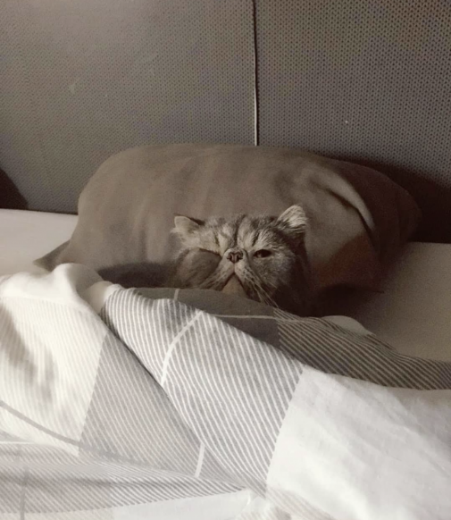
Je compose pour vous avec ma douce et fidèle amie

Slide 4
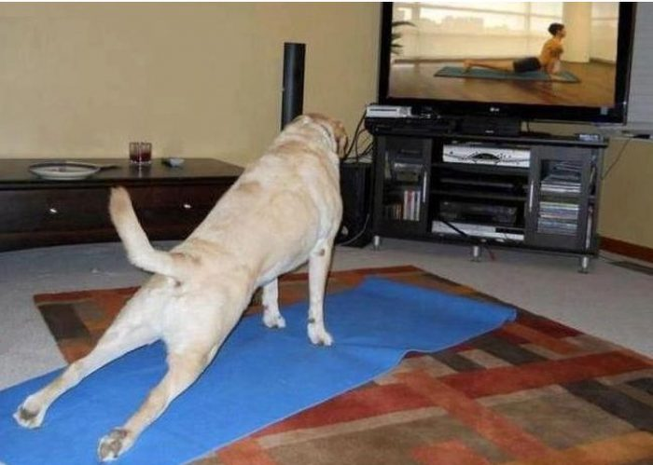
Je compose pour vous avec ma douce et fidèle amie

Slide 5
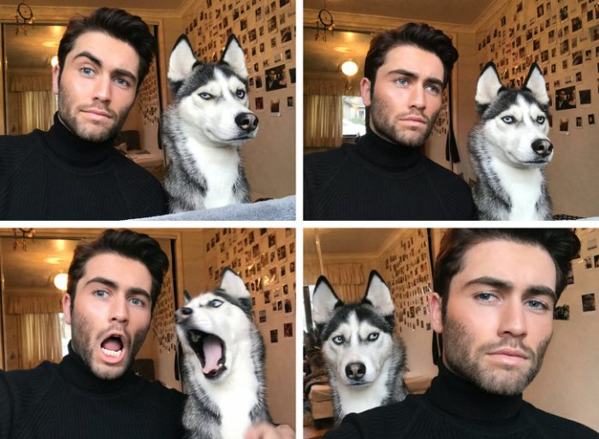
Je compose pour vous avec ma douce et fidèle amie

Slide 6
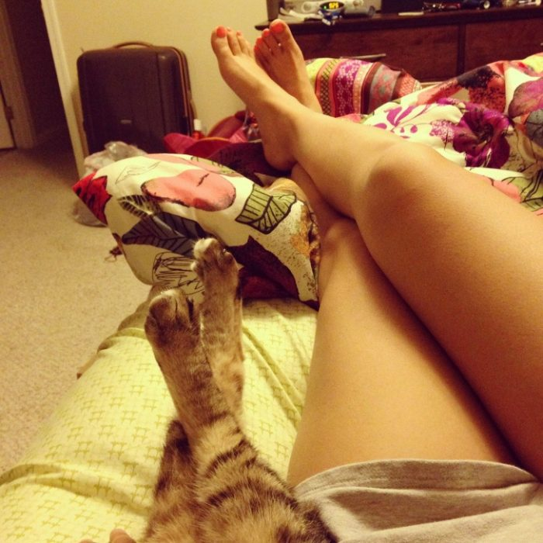
Je compose pour vous avec ma douce et fidèle amie

Slide 7
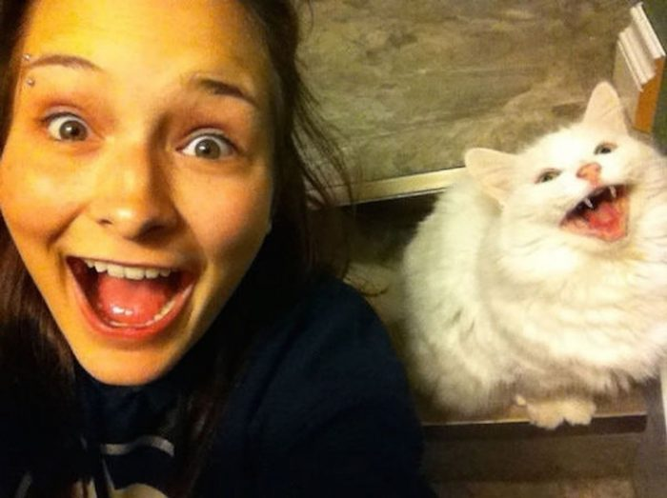
Je compose pour vous avec ma douce et fidèle amie

Slide 8
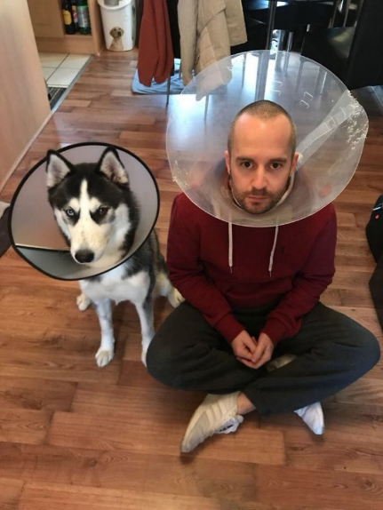
Je compose pour vous avec ma douce et fidèle amie

Slide 9
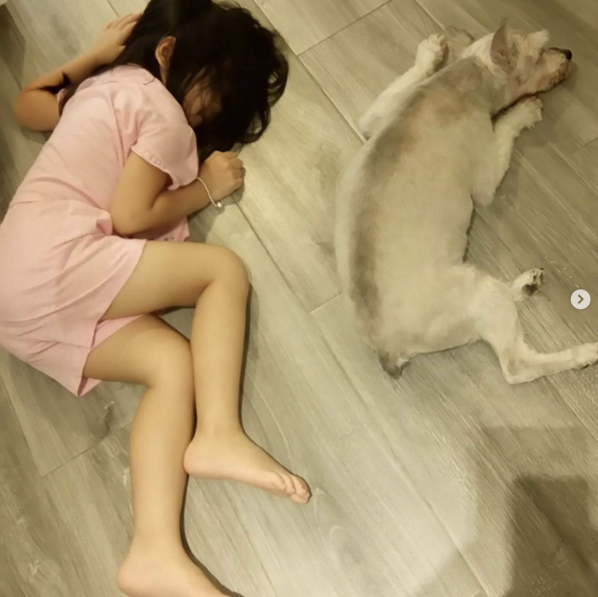
Je compose pour vous avec ma douce et fidèle amie

Slide 10
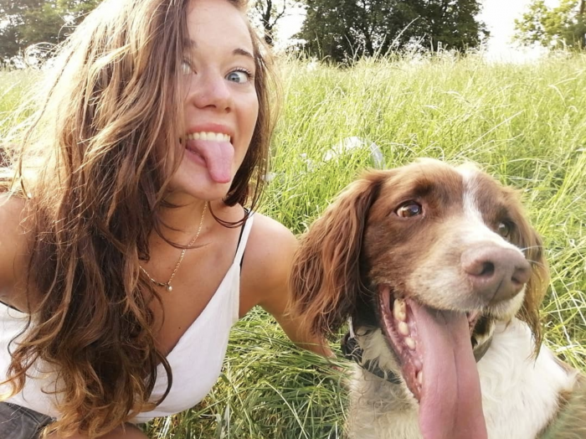
Je compose pour vous avec ma douce et fidèle amie

Slide 11
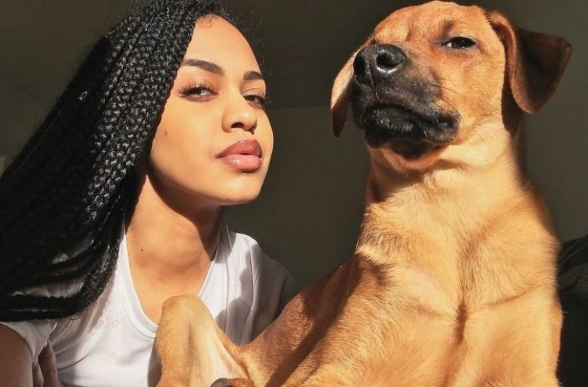
Je compose pour vous avec ma douce et fidèle amie

Slide 12
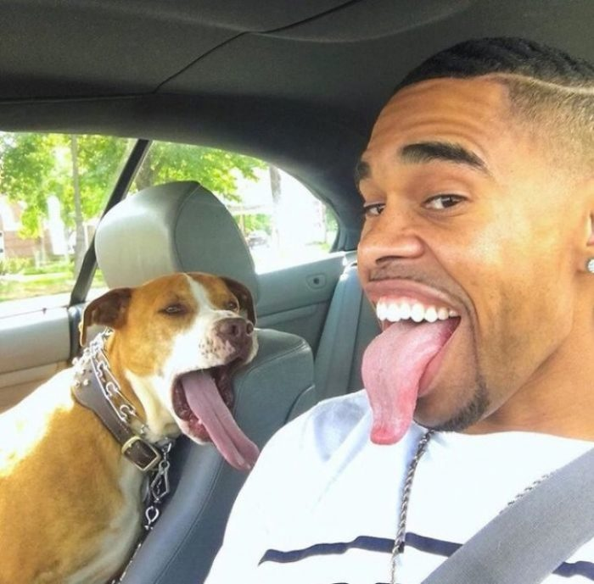
Je compose pour vous avec ma douce et fidèle amie

Slide 13
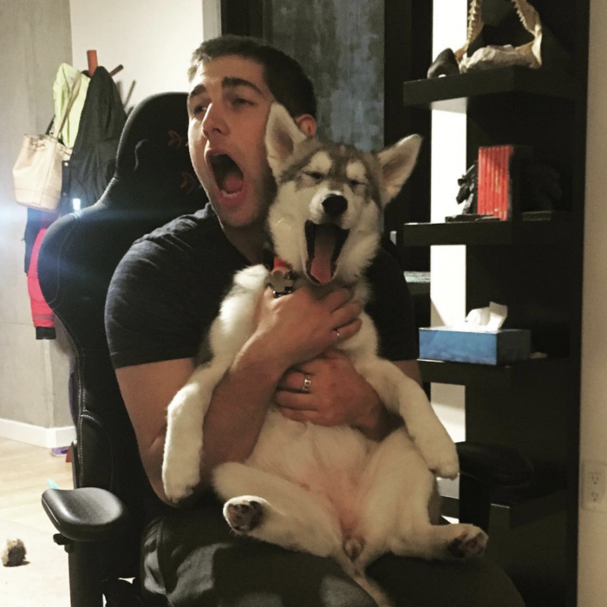
Je compose pour vous avec ma douce et fidèle amie

Slide 14
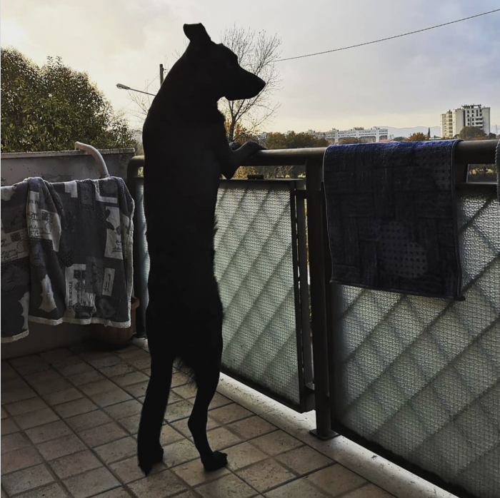
Je compose pour vous avec ma douce et fidèle amie

Slide 15
Je compose pour vous avec ma douce et fidèle amie
Ces animaux aux attitudes humaines vont égayer votre journée ! Beaucoup trop mignons !N° 2
par Lande

